Slide 1
Презентация по ФЭМП на тему: «Решение примеров на сложение и вычитание, составление числа из двух меньших, ориентировка в пространстве, работа в тетради в клетку.»
Выполнила:
воспитатель 6 группы
Леванова Инна Григорьевна

Slide 2
Цель:
продолжать учить решать примеры на сложение и вычитание;
учить составлять числа 7, 8, 9, 10 из двух меньших чисел;
учить различать понятия «влево», «вправо», «вперед», «назад», учить двигаться в указанных направлениях;
способствовать развитию графических навыков — выполнение графических диктантов;
учить понимать учебную задачу и выполнять ее самостоятельно;
формировать навык самоконтроля и самооценки.

Slide 3
Повторение.

Slide 4
Игра «Где 5»
Доброго дня! Ребята, сегодня я хотела бы предложить поиграть в игру, а игра называется «Где 5». Нужно написать примеры и соединить линиями, чтобы ответ получился цифра 5.
Например:
4+1=
6-1= 5
3+2=
7-2=

Slide 5
Впиши недостающие числа.

Slide 6
Физкультминутка «Слушай, делай».
Поднимите руки вверх, опустите вниз.
Повернитесь налево, направо.
Сделайте три шага вперед, затем влево.
Вытяните правую руку в сторону, затем левую, поднимите вверх обе руки, опустите.
Спрячьте руки назад, вытяните вперед, опустите вниз. Назовите предметы, которые находятся слева, справа.

Slide 7
Диктуем и пишем по клеточкам
Если сказать коротко, то графический диктант – это рисование по клеткам. Только рисовать нужно не как хочется, а как диктует в соответствии с заданием ведущий – воспитатель, учитель или родитель. Что это значит? Всё просто: чертим коротенькие линии, каждая равная длине (ширине) клетки в соответствии с определённой командой.
Например, педагог задаёт провести линию влево на одну клетку, потом вверх на две, далее – вниз на одну и так далее. Если делать всё правильно, в результате от рисования на тетрадном листке по клеточкам получится фигура. Это может быть животное, фрукт или овощ, транспорт и даже герой из сказки.
Для детей графический диктант – это своего рода игра. На самом деле это занятие – незаменимый помощник подготовке к школе, который:
учит слушать внимательно педагога,
развивает ориентацию в пространстве, логику, абстрактное мышление,
тренирует внимательность,
набивает руку для письма и рисования чётких линий,
на практике закрепляет понятия «влево», «вправо», «вверх», «вниз», а также счёт в пределах десяти.

Slide 8
Графический диктант

Slide 9
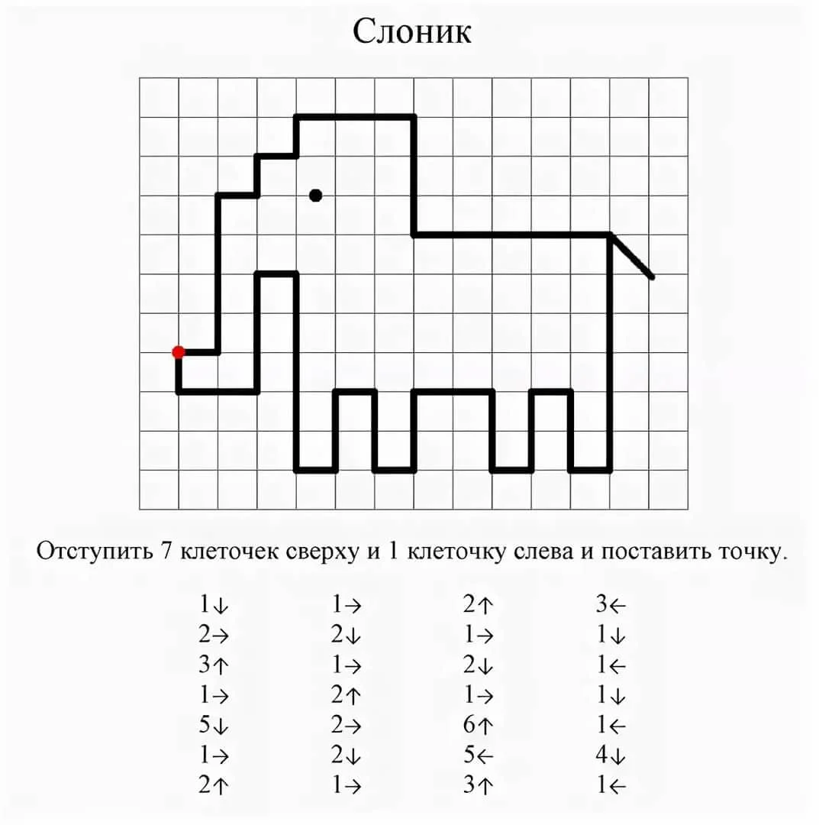
Графический диктант.

Slide 10
Спасибо за внимание!

